Slide 1
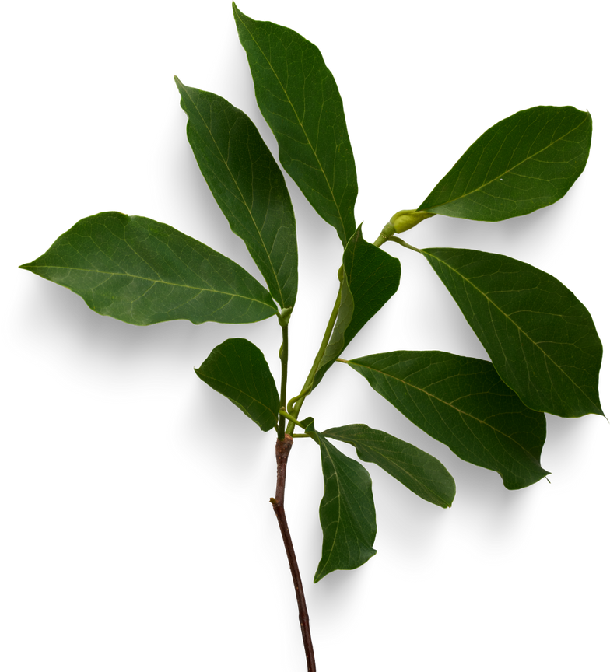
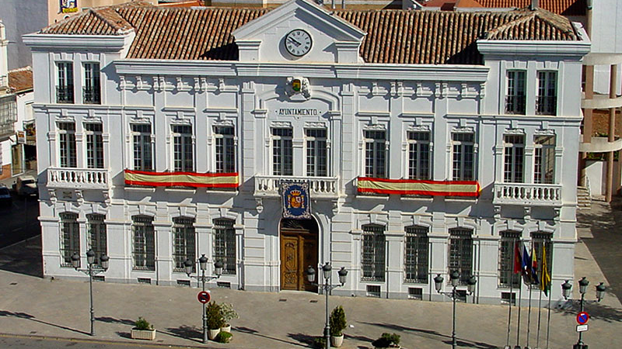





LOS BENEFICIOS PRIVADOS Y LOS COSTES PÚBLICOS
DEL ECOPOSTUREO
Máximo Florín Beltrán
Maximo.Florin@uclm.es
https://www.researchgate.net/profile/Maximo-Florin-Beltran

Slide 2
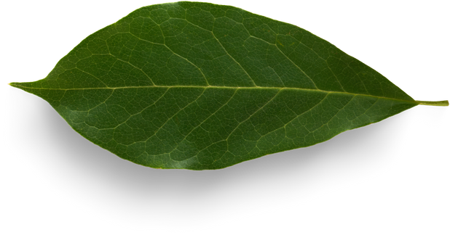
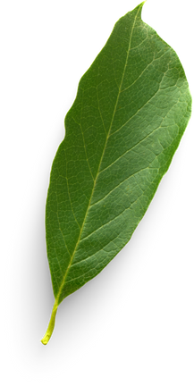
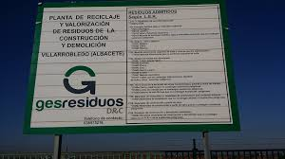
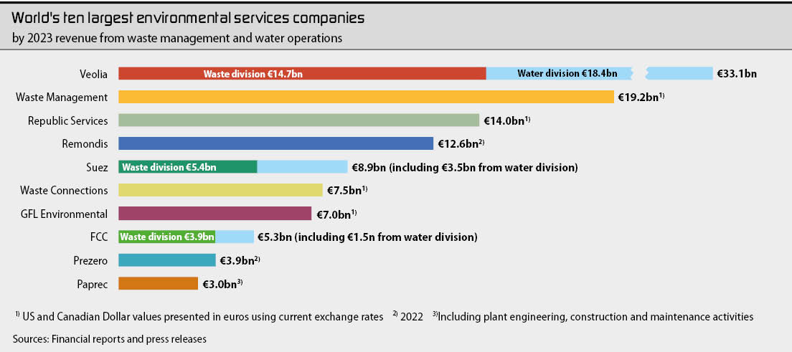
Plantas de biometano
Industrias en las que el biometano se elabora a partir de residuos de distintos orígenes (purines y otros residuos ganaderos, fangos de depuradoras, rastrojos…).
¿Qué dice la propia industria?
  “Es fundamental comprender que la metanización no elimina los residuos; solo transforma una pequeña parte en biogás (aproximadamente un 5%), mientras que el 95% restante se convierte en digestato. Esto hace que su gestión sea un aspecto clave en cualquier proyecto, especialmente en zonas con alta concentración de explotaciones porcinas.”
  VEOLIA, ‘Revista Técnica de Medio Ambiente’ – RETEMA,
  https://www.retema.es/actualidad/son-los-proyectos-de-metanizacion-la-solucion-al-problema-de-los-purines

Slide 3
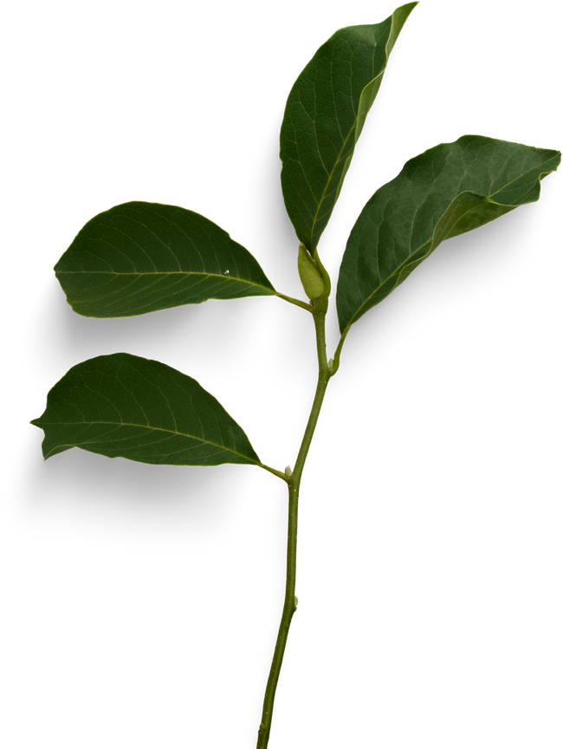
PLANTA DE BIOMETANO DE
TOMELLOSO
Enerth (Azora)
El proyecto de biometano de Tomelloso planea traer de fuera del municipio casi tres cuartas partes de los residuos.
  ¿De dónde los van a traer, si resulta que Socuéllamos, Manzanares, Llanos del Caudillo, Valdepeñas y Villarrobledo tienen sus propios proyectos de biometano, que también planean llevar de fuera de cada municipio una cantidad indecente de residuos?
Según el Inventario de Residuos de Castilla-La Mancha (https://www.castillalamancha.es/sites/default/files/documentos/pdf/20210204/estudio-inventario_de_residuos_la_mancha.pdf), Tomelloso tiene otros 20 tipos de residuos (sin contar la fracción orgánica de los residuos sólidos urbanos) que el proyecto de biometano no se plantea tratar.
  ¿Les queda alguna duda de que el proyecto de biometano de Tomelloso NO PLANEA TRATAR SUS RESIDUOS?
Además, ni los lactosueros ni el estiércol son residuos: son productos para unos, materias prima muy apreciadas para otros y mercancías para los transportistas.
¿Por dónde van a pasar los más de 18.720 camiones anuales de entre 22 y 24 toneladas – 72 díarios, 260 días al año?
Entre los residuos que el proyecto planea traer de fuera y los que ya tiene Tomelloso, faltan casi 6.000 has de cultivos en el término municipal para aplicarlos como fertilizantes (suponiendo que sean idóneos).
  ¿A qué municipio van a engañar para ello?

Slide 4
VINAZAS…
PERO TOMELLOSO TIENE MUCHAS
Sí: la mitad de lo que el proyecto de biometano planea usar...
Además, la biometanización no es lo mejor para tratar las vinazas. Entre 2011 y 2021 hay al menos 175 trabajos que analizan el estado de la tecnología para convertir vinaza en fertilizante orgánicos.
La conversión de vinaza en fertilizante requiere:
  Domar los elementos tóxicos y otros contaminantes
  Enriquecer y elevar su contenido orgánico y de nutrientes para cumplir su función como un excelente fertilizante
  Desintoxicación física / descontaminación por remojo en fracción de roca de zeolita
  Preparación de técnicas y fórmulas para domar los tóxicos y contaminantes y mejorar los macronutrientes y micronutrientes
  Probar el efecto del fertilizante producido en el suelo y las plantas a escala de invernadero
  Probar el efecto de los fertilizantes producidos en el suelo y las plantas a escala de campo
  Evaluar y mejorar las fórmulas de fertilizantes
Ejemplos:
A gran escala, la vinaza es una materia prima de bajo coste que puede procesarse para obtener fertilizante orgánico y utilizarse como mejorador de suelos mediante compostaje, fermentación y una serie de procesos de granulación.
La carbonización hidrotermal para el tratamiento de vinaza puede reducir un 70% de su contenido en carbono, haciendo la vinaza menos agresiva con el medio y produceindo un material rico en carbono y nutrientes que puede servir como fertilizante agrícola.
La fusión de vinaza con productos comerciales provoca la actividad de bacterias, enzimas y hongos, transformando las sustancias orgánicas en humus del suelo. Esto aumenta la asimilación de minerales y nutrientes por las plantas, regenera el suelo y previene su agotamiento. Con este método se evita el estrés nutricional de las plantas, ya que la materia orgánica, junto con la actividad de los microorganismos, pone los nutrientes minerales a disposición de la planta cuando los necesita.

Slide 5
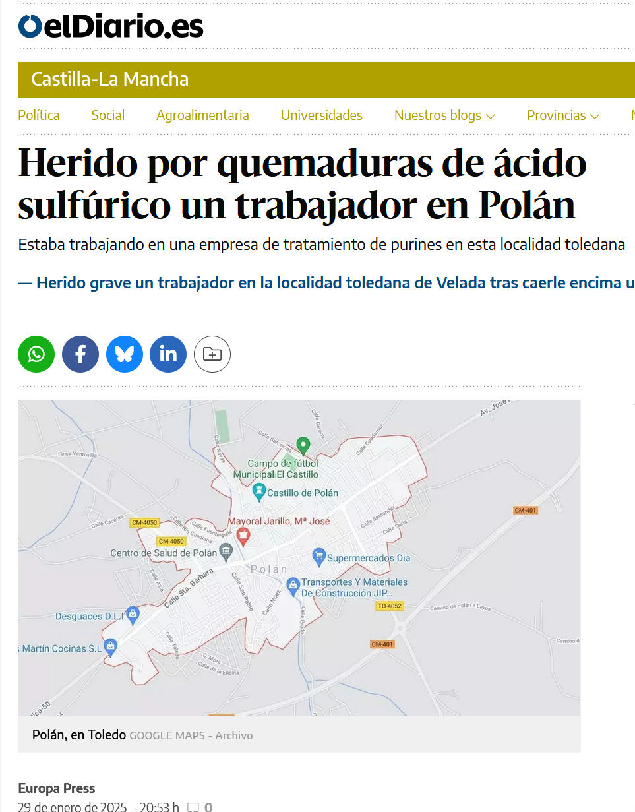
IMPACTOS SOBRE LA SALUD
Los operarios de las plantas están expuestos a endotoxinas y hongos relacionados con sus trastornos respiratorios.
Las fugas accidentales de sulfuro de hidrógeno en plantas de biogás pueden provocar muertes o graves consecuencias para la salud.
Vivir cerca de las plantas (y la consiguiente contaminación atmosférica por olores) puede aumentar el riesgo de sufrir diversos síntomas y molestias por olores, en función de la percepción de la contaminación atmosférica o de la evaluación del riesgo para la salud resultante.
Freiberg, A.; Scharfe, J.; Murta, V.C.; Seidler, A. The Use of Biomass for Electricity Generation: A Scoping Review of Health Effects on Humans in Residential and Occupational Settings. Int. J. Environ. Res. Public Health 2018, 15, 354. https://doi.org/10.3390/ijerph15020354

Slide 6
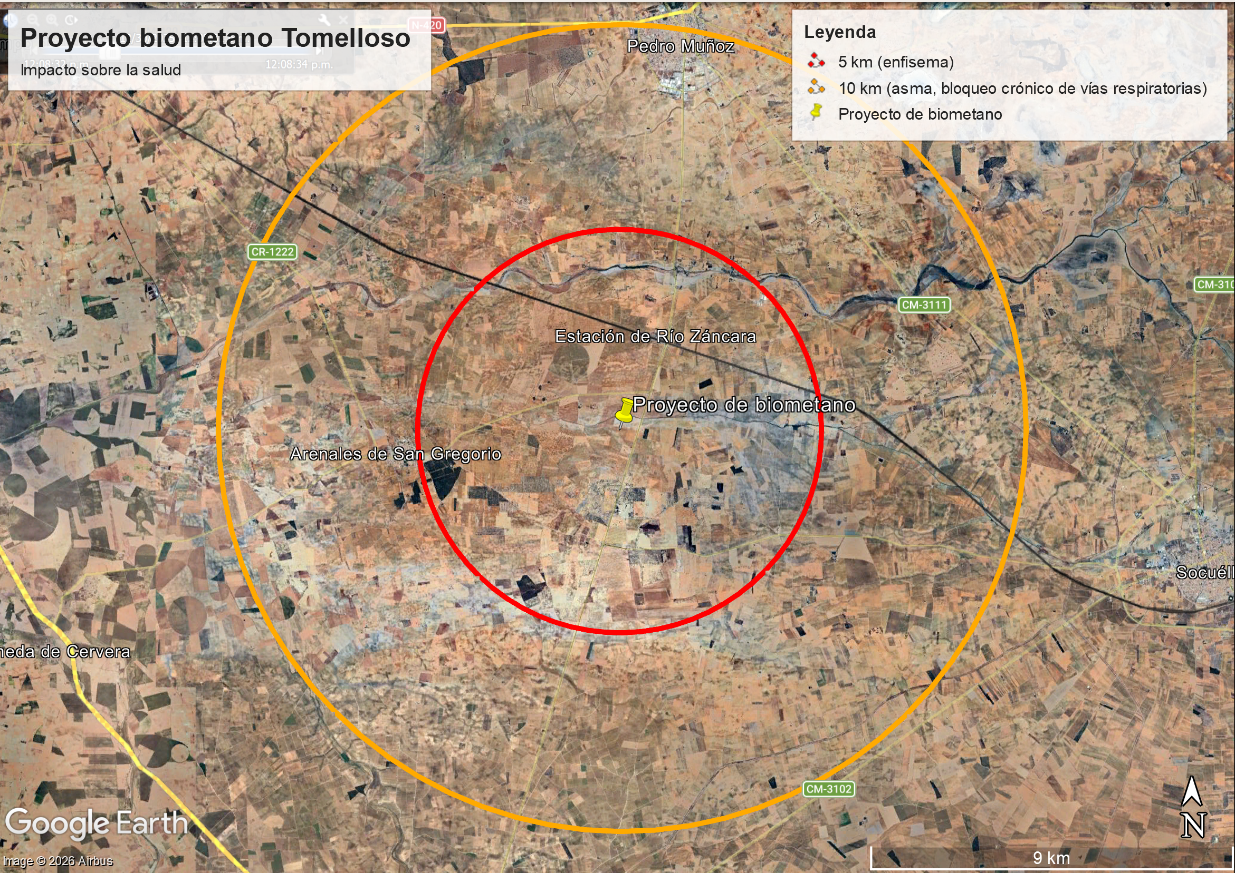
IMPACTOS SOBRE LA SALUD
Environ. Sci. Technol. 2021, 55, 14, 10035–10045
La proximidad residencial a menos de 5 km – (como es el caso de parte de Arenales de San Gregorio) a plantas de biometano se asoció con un mayor riesgo de enfisema.
Las tasas de visitas a urgencias por afecciones respiratorias entre los residentes que viven a menos de 10 km (como el resto del casco urbano de Arrenales de San Gregorio y dos tercios del de Pedro Muñoz) fueron significativamente mayores que las de quienes viven en las zonas de referencia.

Slide 7
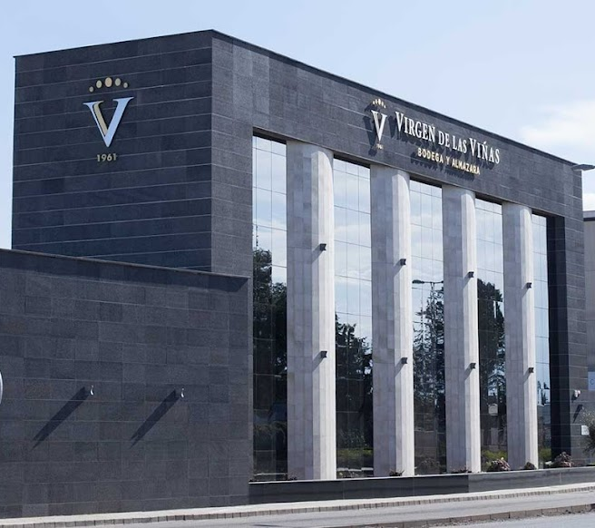

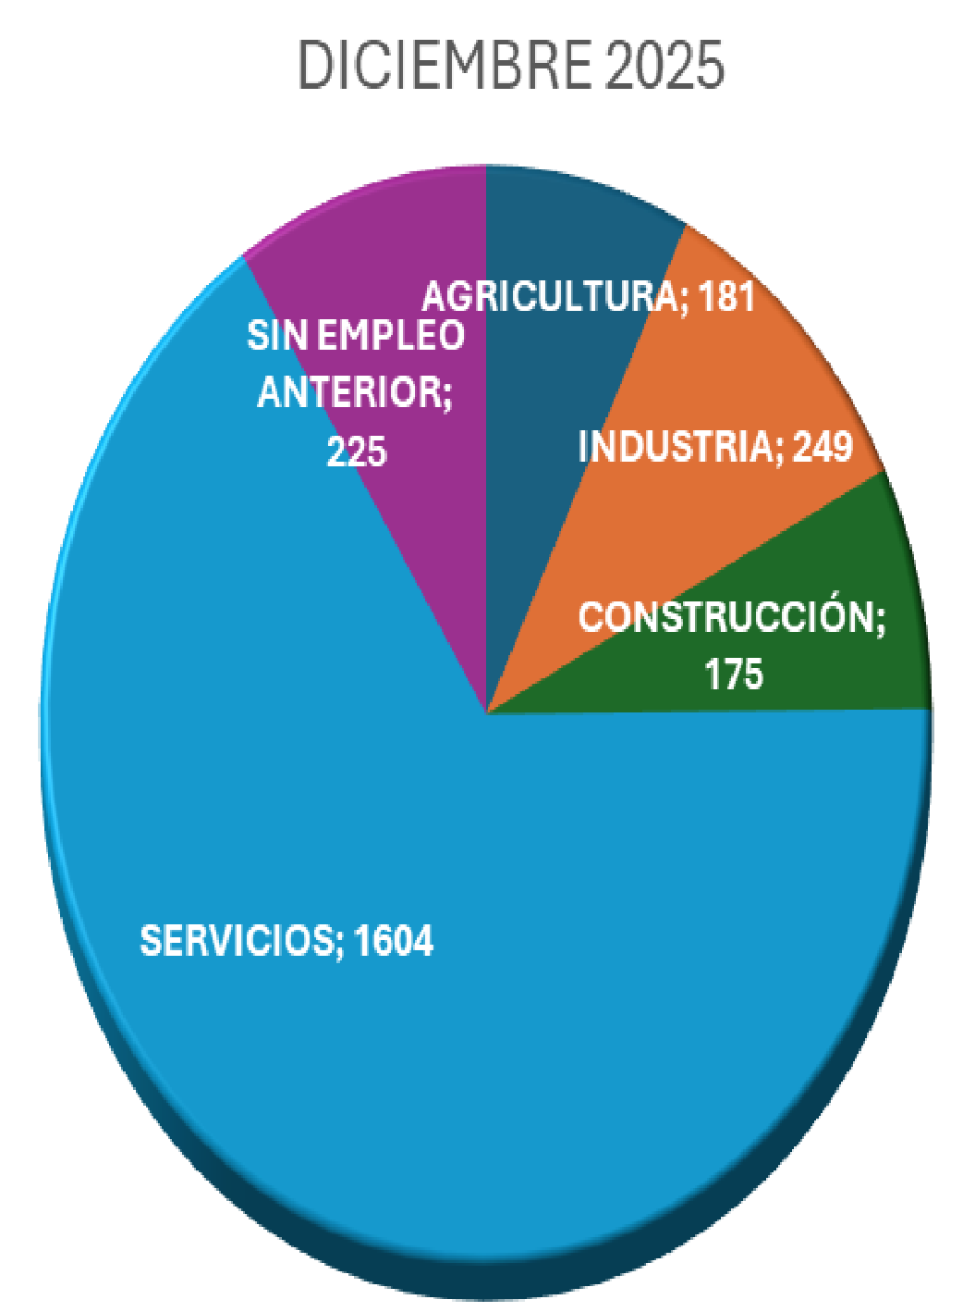

ECONOMÍA
PLANTA DE BIOMETANO Y
¿Qué aporta una planta de biometano a la economía de Tomelloso?
La Cooperativa Virgen de las Viñas cuenta con más de 3.000 socios. ¿Qué pasará con la reputación y propiedades organolépticas de sus vinos?
Por su parte, la Cooperativa Santiago Apóstol agrupa a otros 600 socios y produce entre 15 y 20 millones de kilos de melón por campaña, y unos cinco millones de cereal? ¿Qué aroma tendrá esos productos?
Tomelloso es la Posada de los Portales, la Plaza de España, el Ayuntamiento, la Parroquia de la Asunción de Nuestra Señora, el Museo Antonio López Torres, el Museo del Carro y Aperos de Labranza, las chimeneas, los bombos, las cuevas, el Museo y Santuario de la Virgen de las Viñas, el Museo de Arte Contemporáneo Infanta Elena, el Museo Taurino y la Plaza de Toros, el museo de Antigüedades José Andrés López Vázquez, el Museo de Miniaturas Casa de Felipe Haro… ¿Quién querrá venir?
Suponiendo que se declare Proyecto Prioritario, la planta de biometano sólo generaría 30 puestos de trabajo, como mucho. ¿Cuántos empleos se perderán?
¿Se imaginan 72 camiones diarios (casi 19.000 al año) de 22/24 toneladas circulando 260 días al año por la CM-3103? Con sólo 900 camiones al año, Ribera del Duero lleva diciendo NO... ¡DESDE HACE 5 AÑOS!
¿Cuál es la experiencia donde ya hay plantas de biometano?
En Balsa de Ves (Albacete), por ejemplo, se construyó una planta de biometano en 2013. Desde entonces se ha perdido casi el 30 % de la población y ha aumentado el paro.

Slide 8
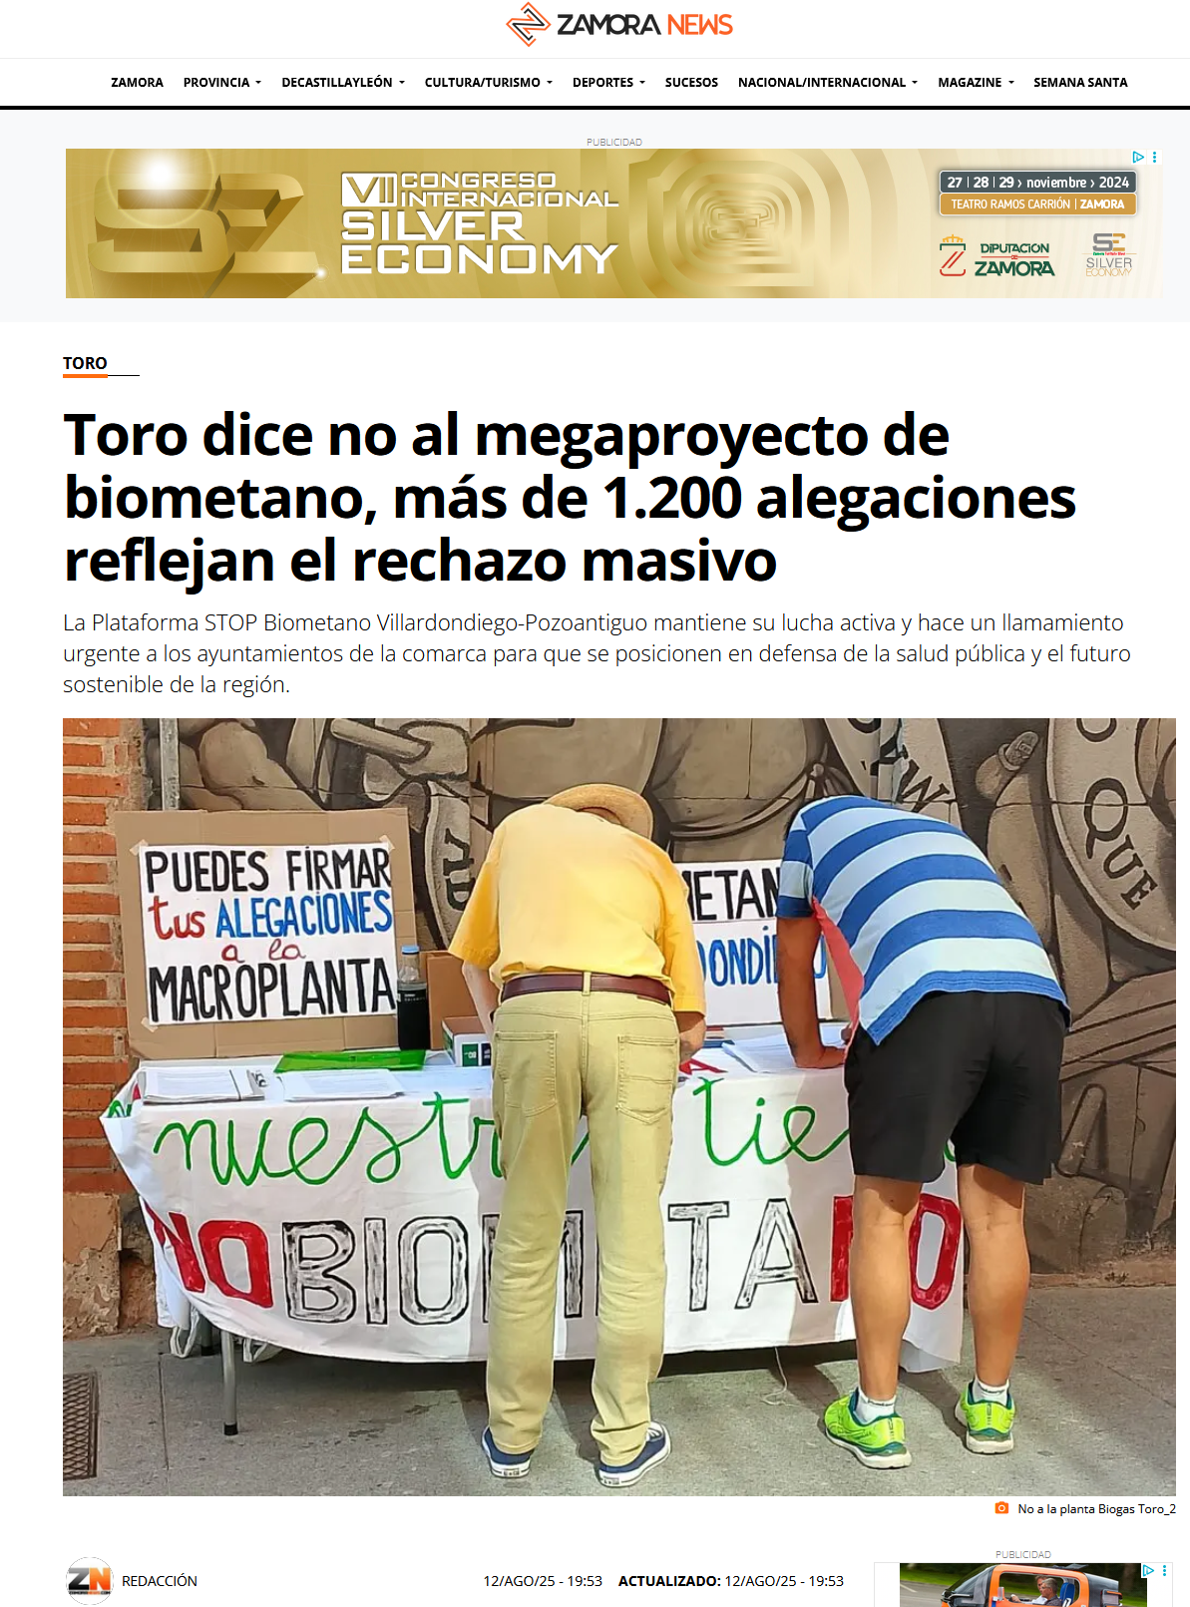
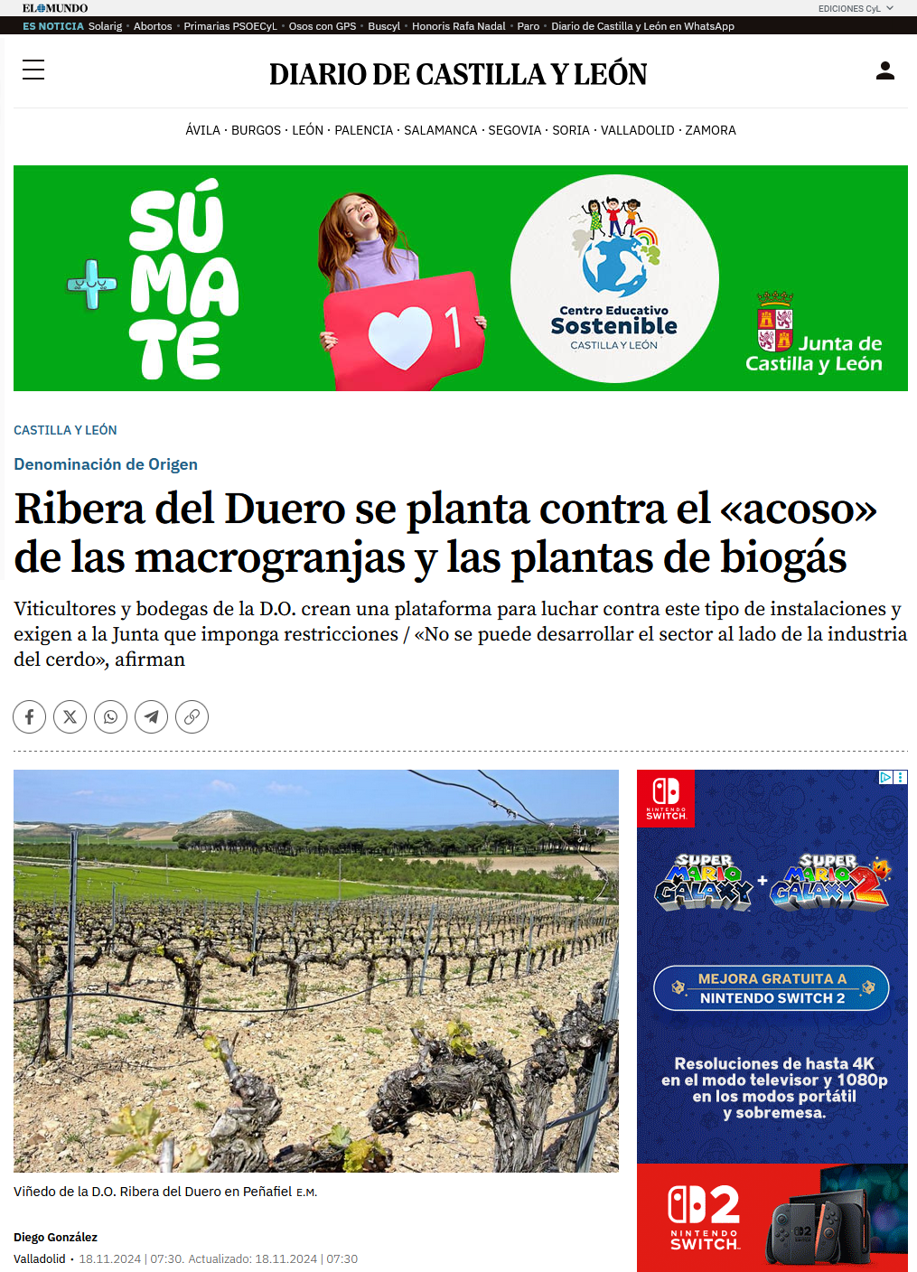
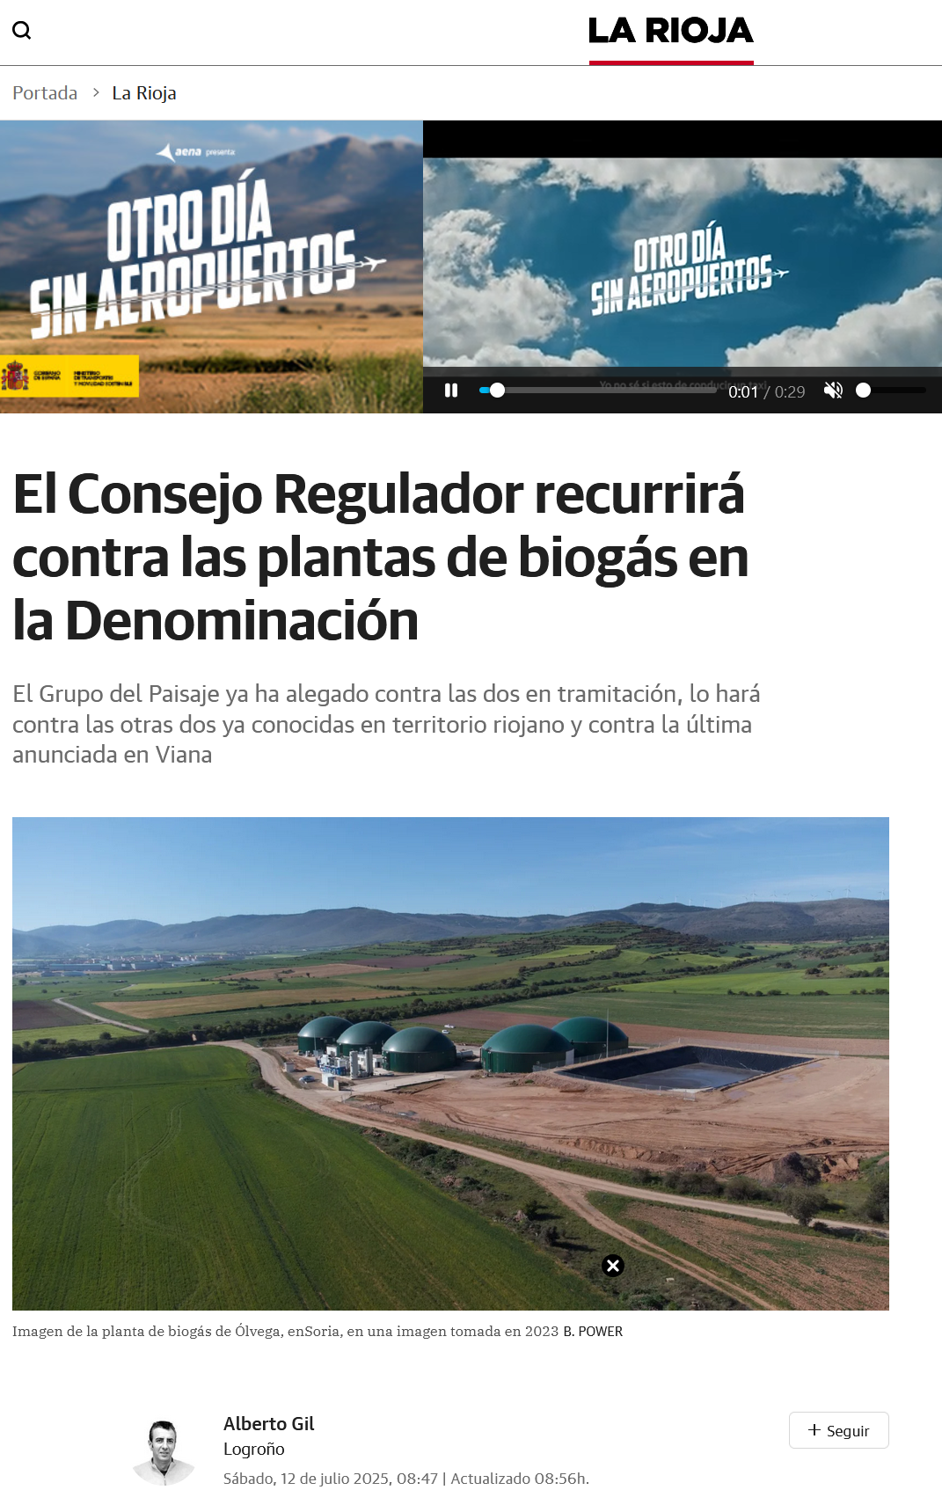
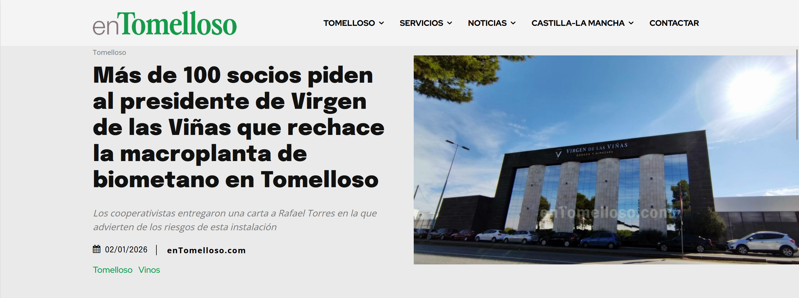
D.O.P.
PLANTA DE BIOMETANO Y

Slide 9
ECONOMÍA
PLANTA DE BIOMETANO Y
Impacto de las plantas de biogás en el valor de las propiedades inmobiliarias
Precios de 11.279 transacciones de viviendas entre 2007 y 2015 a 4 km de 38 plantas de biogás pequeñas y 6 km de 27 macroplantas
El precio de las viviendas disminuye cuanto más cerca está de una gran instalación de biogás, pero aumenta cuanto más cerca está de una planta pequeña
La planificación y construcción de las plantas de biogas, sobre todo en zonas muy pobladas, debería tener importantes implicaciones políticas:
  Estos impactos económicos debean hacer que se revisen los supuestos beneficios económicos de las macroplantas
  Los responsables políticos deben utilizar los resultados de este estudio para compensar a los residentes que viven cerca de macroplantas, ya que tienen un gran impacto en el bienestar de los vecinos
  Estas decisiones favorecerían acelerar el proceso de aprobación de macroplantas de biogás, que actualmente se enfrentan a una gran contestación social
  El despliegue de grandes plantas de biogás cerca áreas residenciales puede ser una mala idea si no se les compensa adecuadamente, por muchos beneficios económicos que generen esas instalaciones
  Pero promover la expansión de pequeñas plantas de biogás para reducir la oposición de los residentes locales puede no ser tampoco lo óptimo, por las limitaciones financieras que supone a los agricultores dedicarse a la producción de biogás

Slide 10

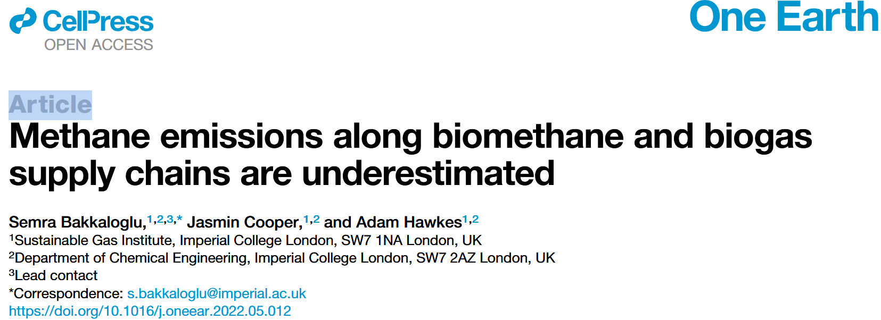
EL BIOMETANO
¿Por qué ahora y aquí?
“En los últimos años, la tendencia de la producción primaria de las energías renovables ha aumentado exponencialmente, en contraste con las fuentes de energía no renovable.
Dentro del sector de las energías renovables, el desarrollo del biogás y biometano contribuye al despliegue de
modelos híbridos de electrificación y gases renovables,
representando la opción más eficiente para lograr los objetivos de descarbonización con un coste mucho más reducido debido al aprovechamiento de parte de la infraestructura de transporte y almacenamiento del gas natural existente”
Plan Regional de Biometanización (inf. públ. 18 oct. – 15 nov. 2024)
“En general, este estudio demostró que las características generales de la cadena de suministro de biometano dieron lugar a perfiles de emisiones similares a los del petróleo y el gas natural, si bien el manejo del digestato, la producción de biogás y su mejora constituyen diferencias clave.
La síntesis de los datos disponibles aquí presentada mostró que esto conlleva menores emisiones directas de CH4 que la cadena de suministro de petróleo y gas natural, pero tasas de pérdida de CH4 mucho mayores.”

Slide 11
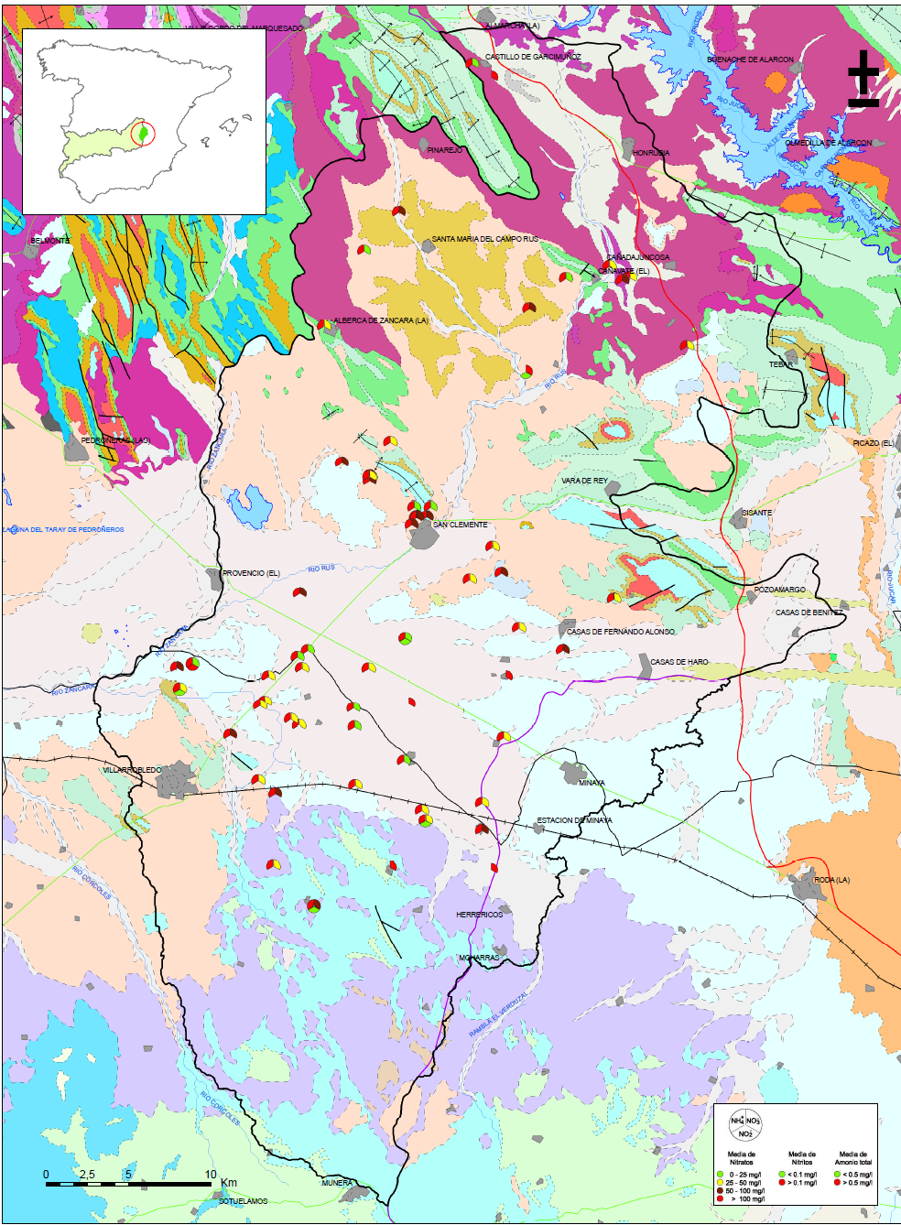
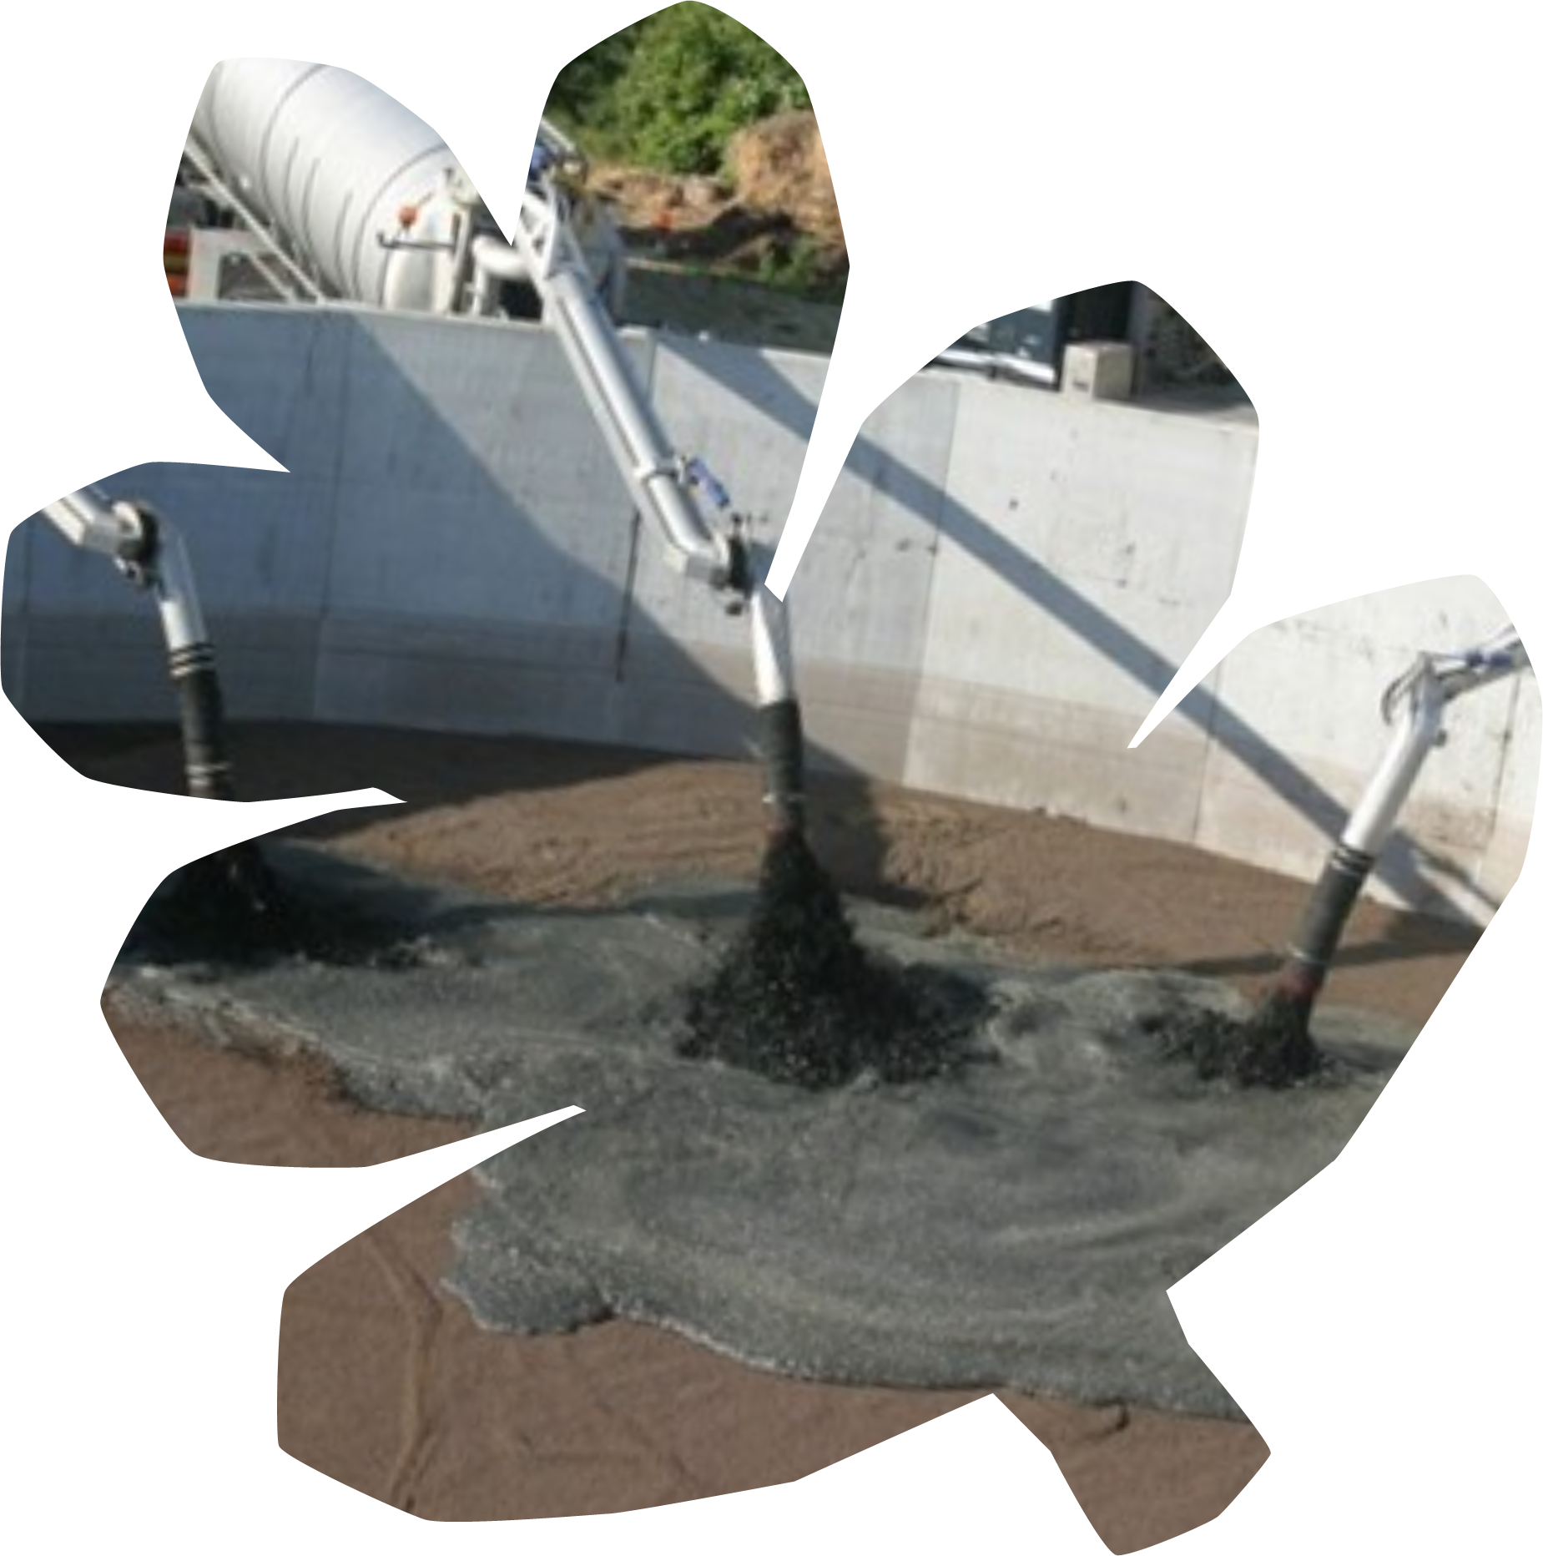
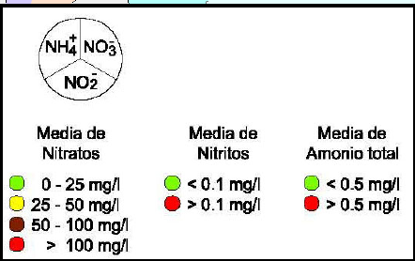
AGRICULTURA Y PLANTAS DE BIOMETANO
¿QUÉ CARACTERÍSTICAS TIENE EL
DIGESTATO?
Contenido declarado
NPK, valor de pH, materia orgánica...
Pureza
Impurezas físicas: plástico, piedras, vidrio, metales...
Seguridad biológica
Patógenos y otros contaminantes biológicos no deseados
Seguridad química
Los contaminantes químicos asociados al digestato son tóxicos para la biota (incluidos los cultivos), son persistentes y bioacumulables, generan ecotoxicidad y efectos desconocidos a largo plazo:
Inorgánicos (por ejemplo, metales pesados: Cd, Pb, Hg, Ni, Zn, Cu, Cr)
Compuestos orgánicos (por ejemplo, COPs, contaminantes emergentes, otros compuestos xenobióticos…)
Biosantech (compañía biotecnológica que ha desarrollado vacuna terapéutica contra el virus del SIDA)

Slide 12
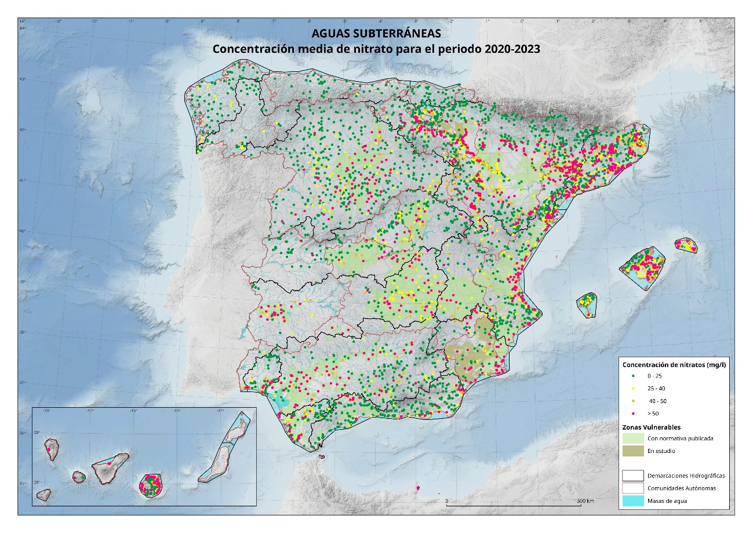
PROBLEMAS DEL DIGESTATO
No se ha regulado:
El impacto ambiental de todo su ciclo de vida
Su contenido en sustancias tóxicas
Su carga en organismos patógenos
Sus propiedades agronómicas
Según todos los estudios analizados, las características del digestato dependen de:
El origen de los residuos
La tecnología de procesamiento
Las condiciones operativas del proceso
Además de contaminantes peligrosos, la obtención de digestato controlar el contenido de nutrientes, ya que las aplicaciones desequilibradas y excesivas pueden provocar problemas ambientales:
Eutrofización
Proliferación de algas nocivas
Contaminación de acuíferos por nitratos
Concentración media de nitrato 2020-2023
Sentencia del Tribunal de Justicia de la UE (Sala Sexta) de 14 marzo 2024

Slide 13
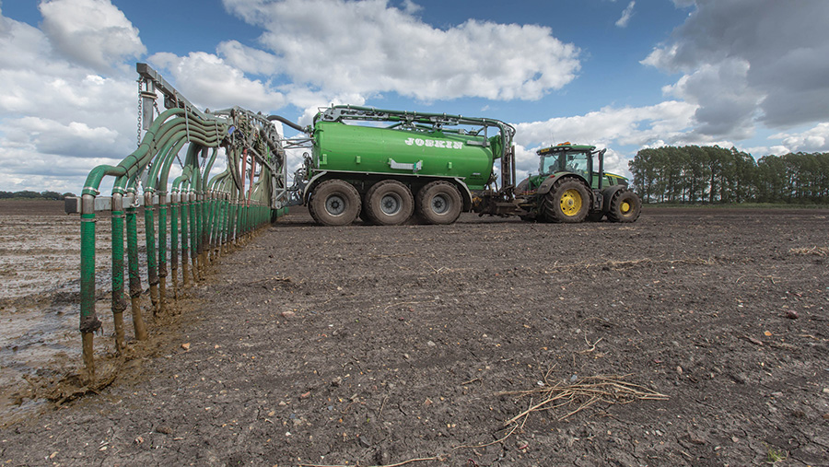
AGRICULTURA Y PLANTAS DE BIOMETANO
EXPERIENCIAS CON
DIGESTATO
Hay estudios que demuestran que los digestatos no son un fertilizante adecuado para la producción agrícola
Incluso si se complementan con un suplemento mineral, solo el tratamiento sin digestato resultaba en un crecimiento y en una producción positivos
El 40 % del nitrógeno, el 50 % del fósforo y el 20 % del potasio del digestato no es asimilado por la planta
El forraje no puede segarse en las 3 semanas tras al tratamiento
Enmendar problemas de sobrefertilización puede llevar 5 años
Si solo se considera el N y se descuida el K, puede causar desequlibrio entre nutrientes y de pH
Aplicación desde finales de febrero (en otoño no tiene sentido)
25 T / ha, corrigiendo con suplementos, por ejemplo, para N
Aplicar cerca de las raíces de las plantas para aumentar la cantidad de N disponible para el cultivo y reducir las pérdidas a la atmósfera
Dispersarlo puede ser un desperdicio (queda poco para la planta)

Slide 14
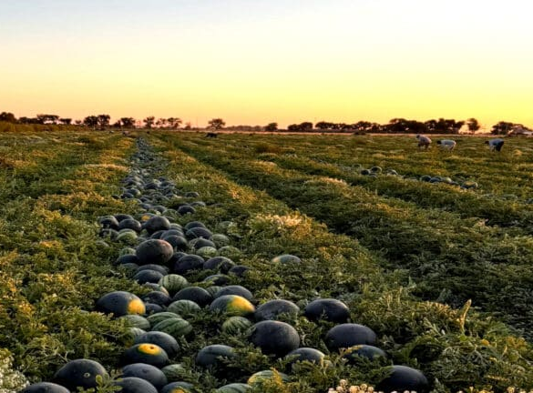
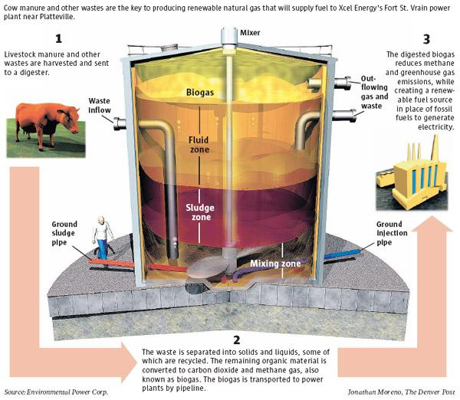
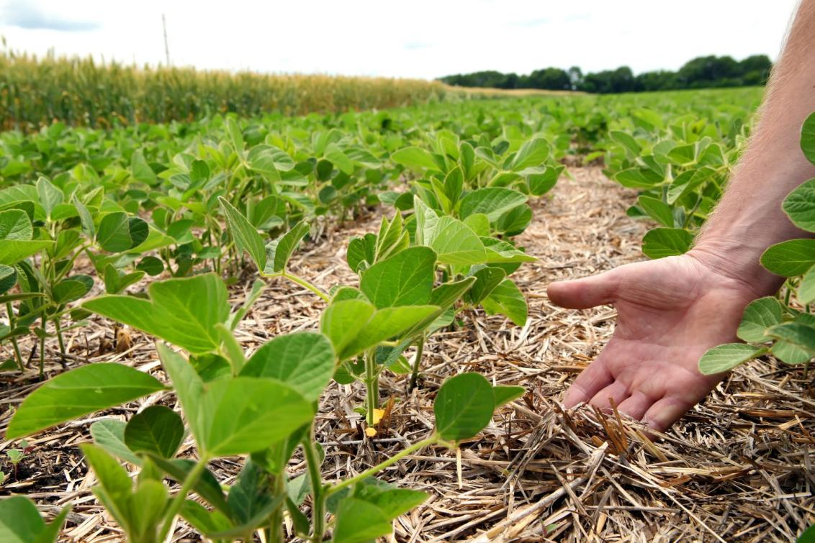
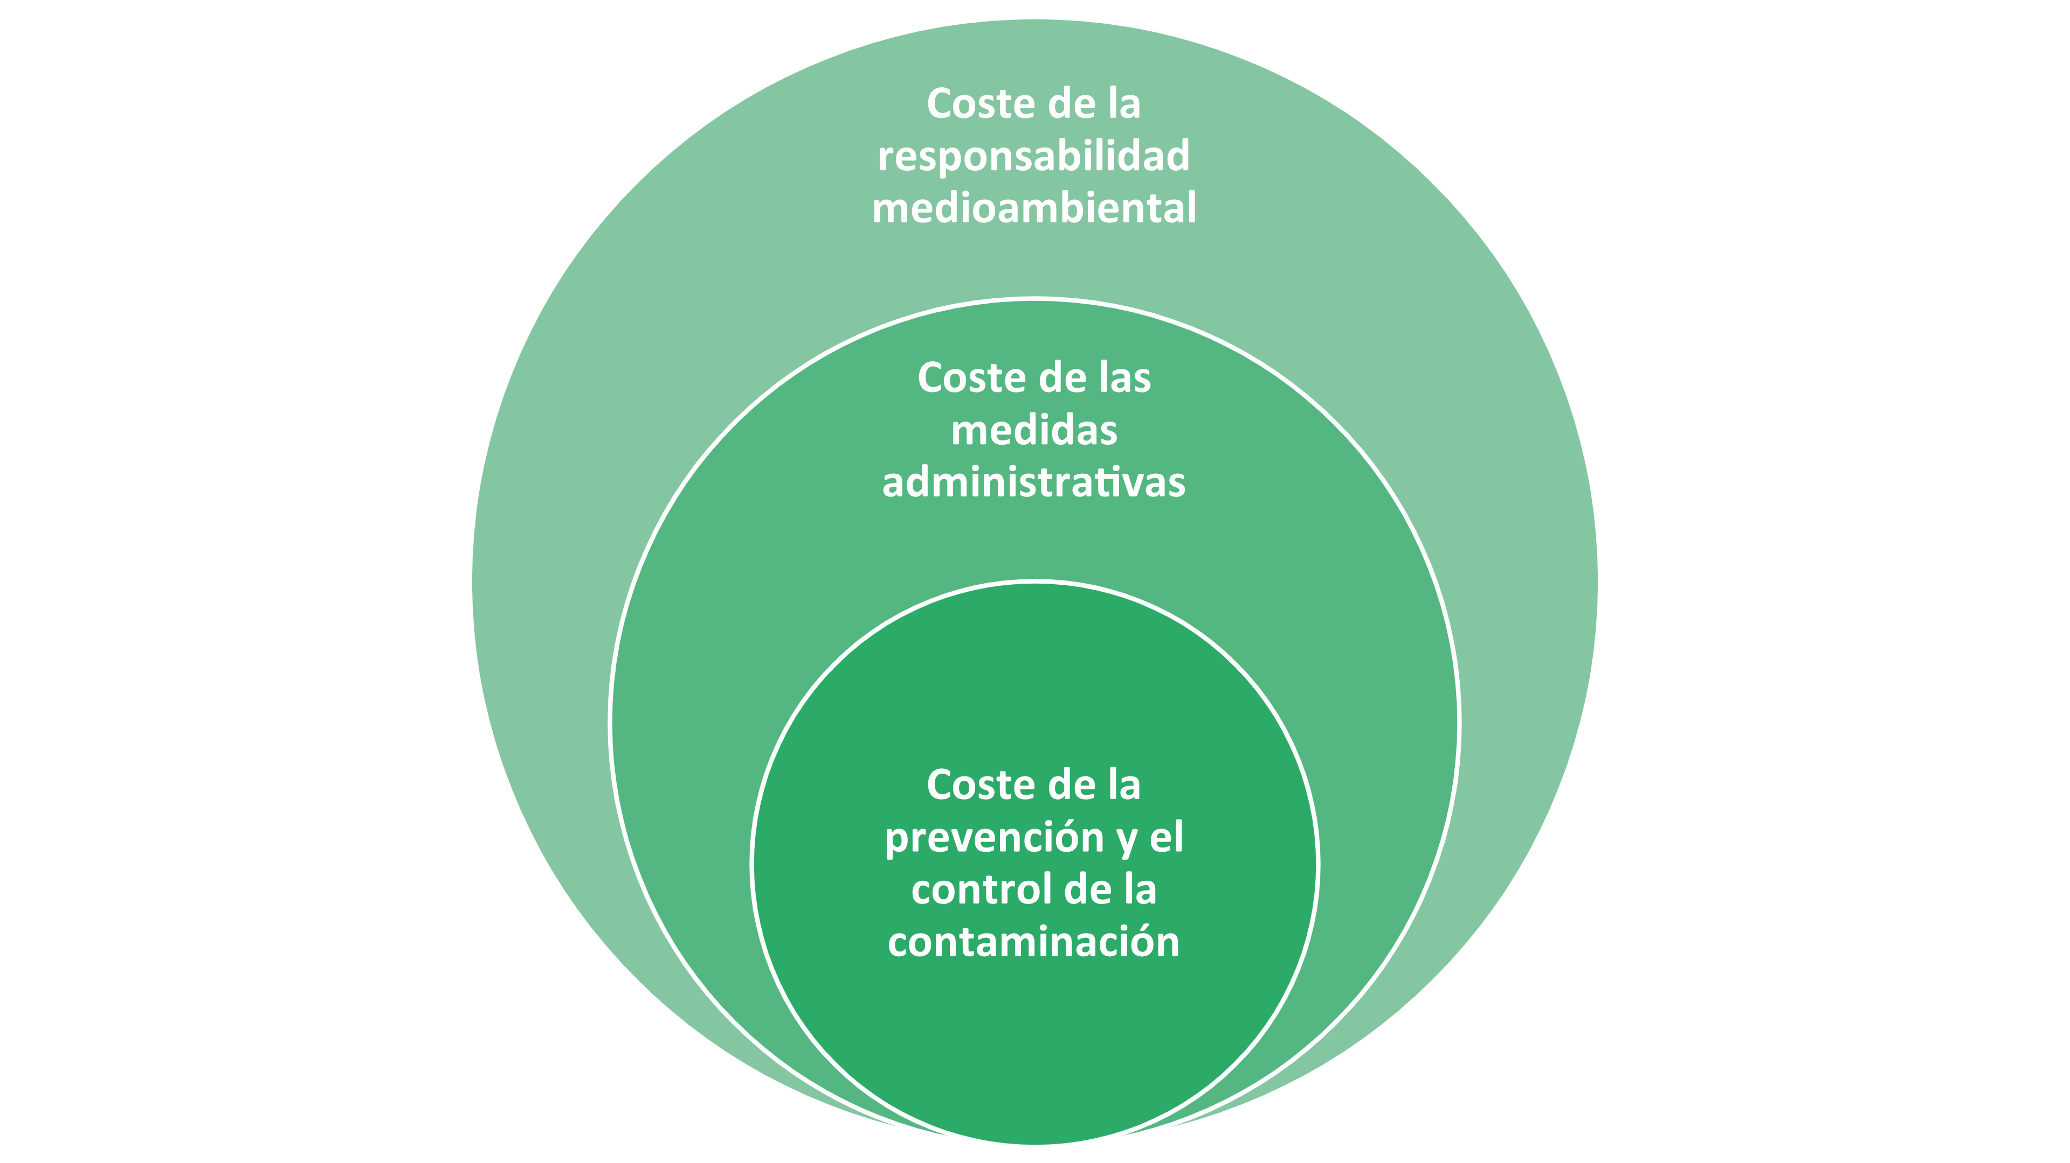
AGRICULTURA Y PLANTAS DE BIOMETANO
ALTERNATIVAS AL
DIGESTATO
Alternativa 0: no hacer las plantas de biometano
Hacer plantas más pequeñas para uso local
Ubicarlas fuera de Zonas Vulnerables a la Contaminación por Nitratos
Avances en la fertilización mineral de precision
Agricultura regenerativa
El que contamina paga

Slide 15

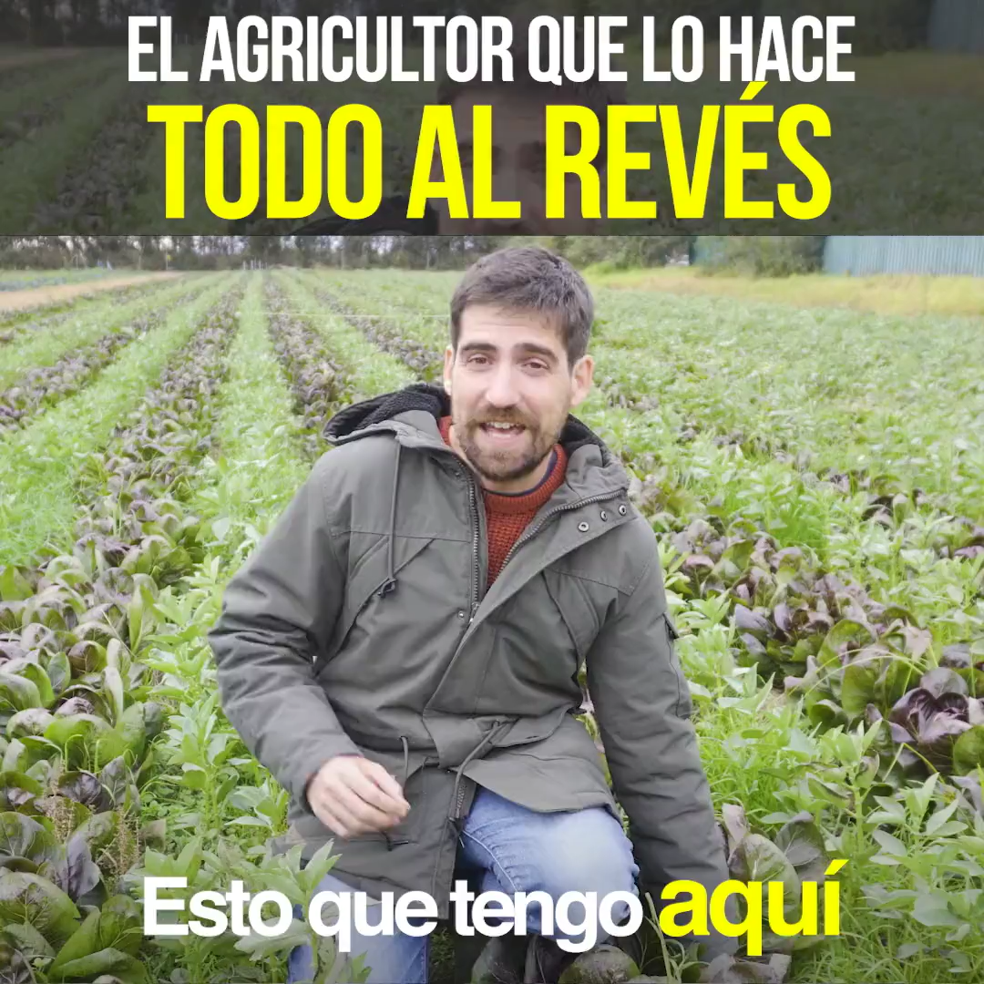
AGRICULTURA Y PLANTAS DE BIOMETANO
AGRICULTURA REGENERATIVA
Ahorra energía
Sana los suelos
Recicla los residuos allí donde se generan
Cosecha y conserva el agua
Favorece al y se beneficia del ganado
Reduce o elimina el uso de agrotóxicos
Contaminación 0
Productos de alto valor añadido
  Turismo gastronómico y enológico
  Turismo verde
  Contribuye a la proteccción de la naturaleza y de los recursos hídricos

Slide 16
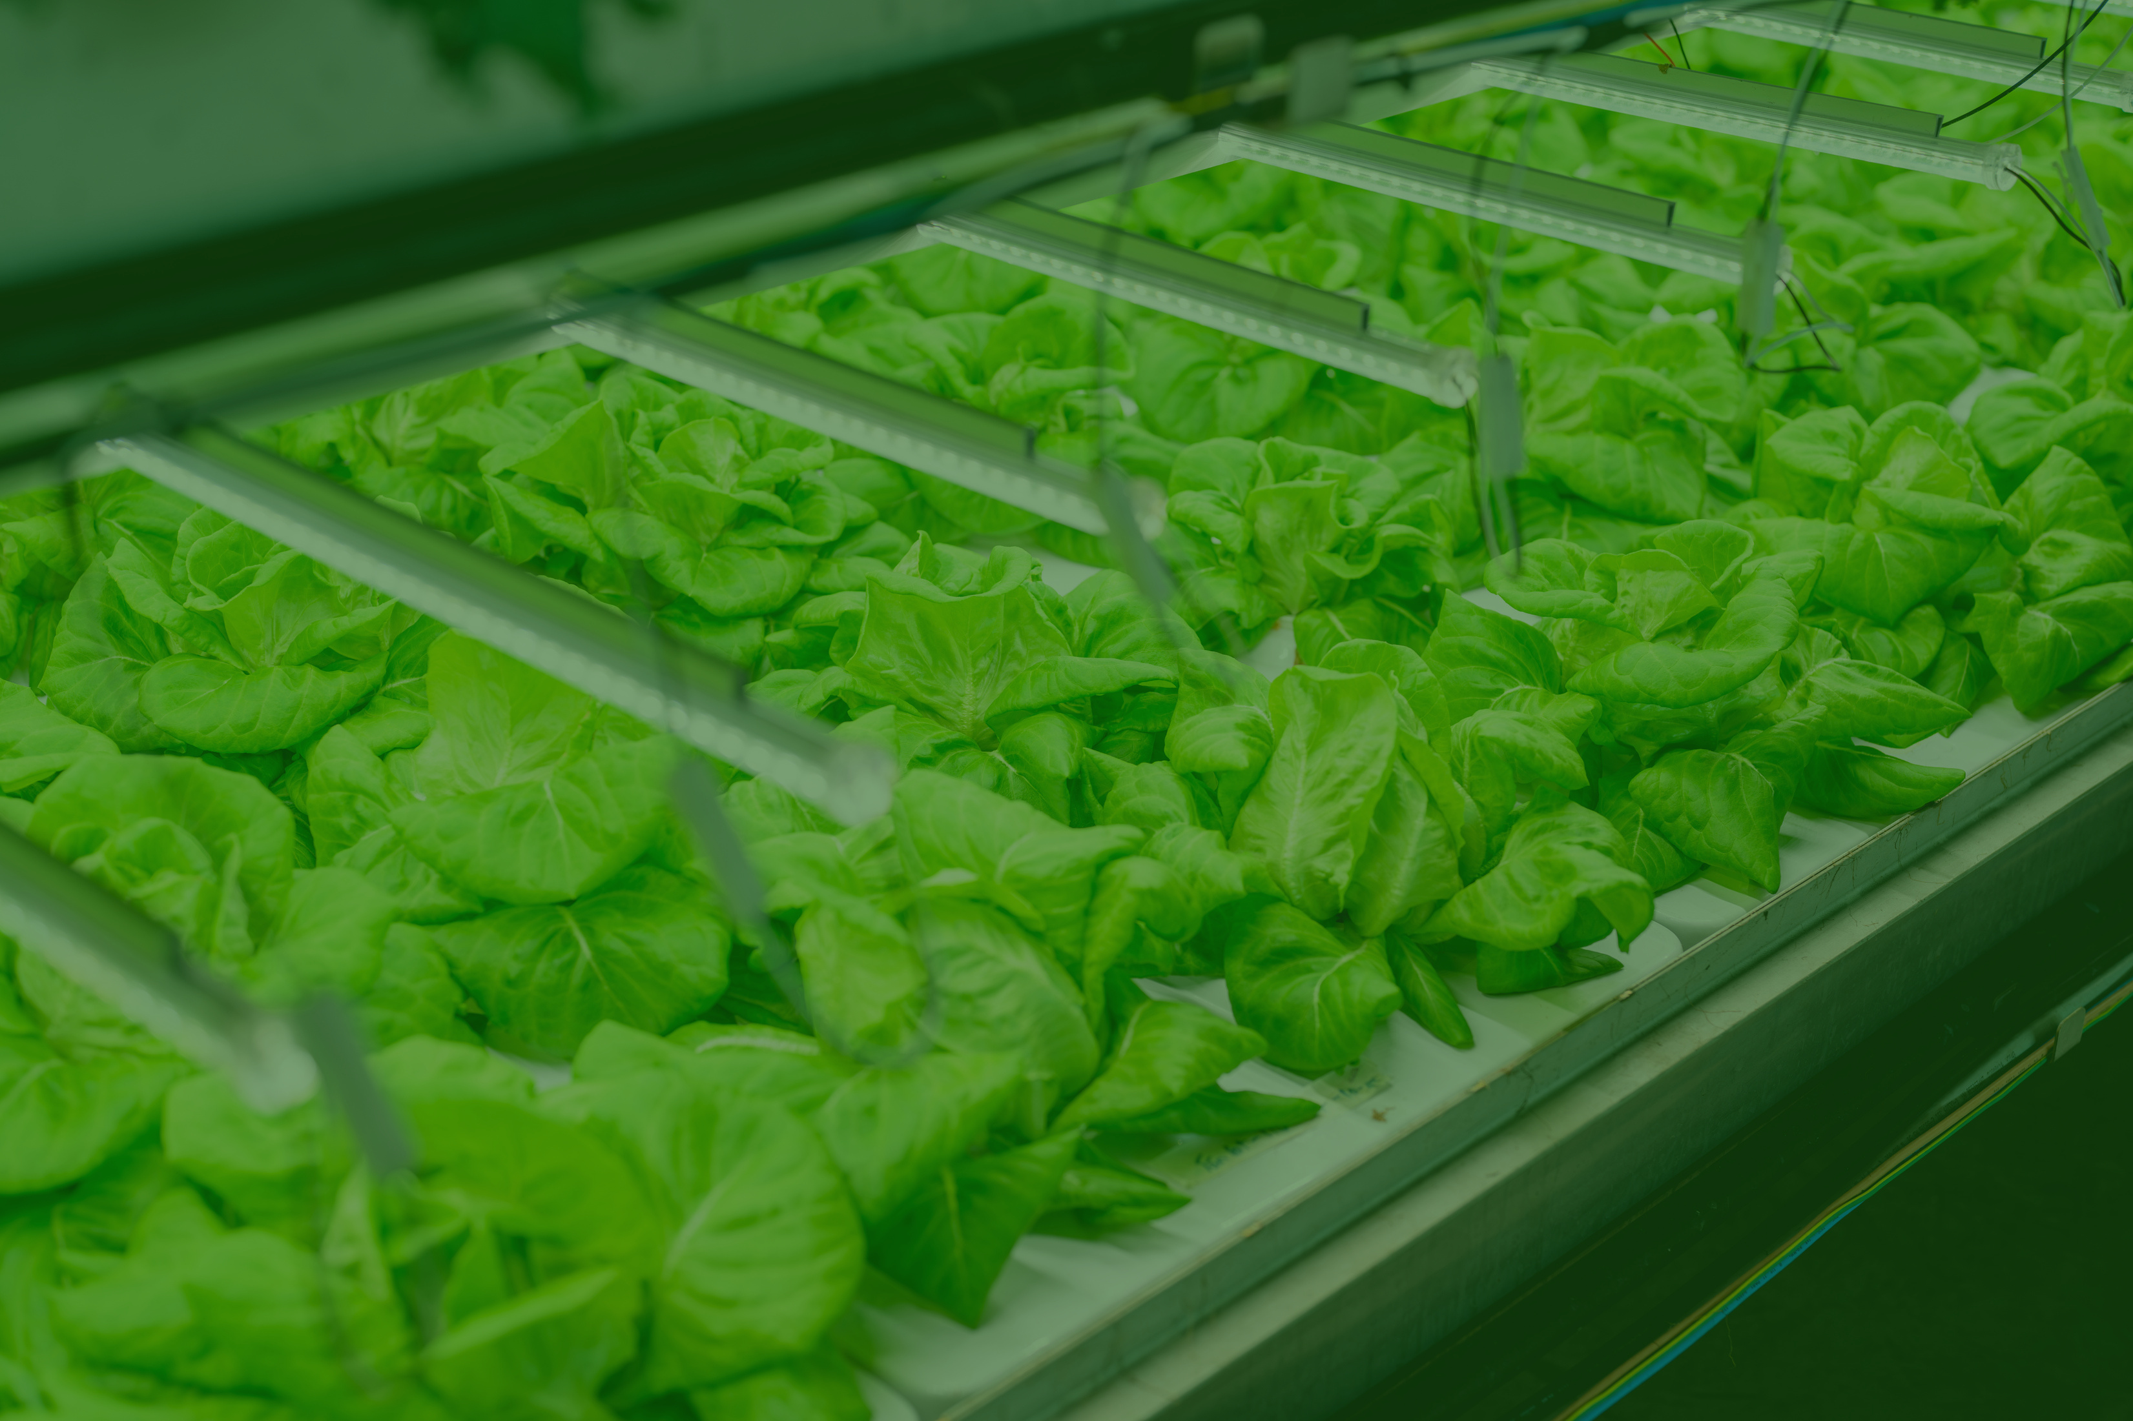
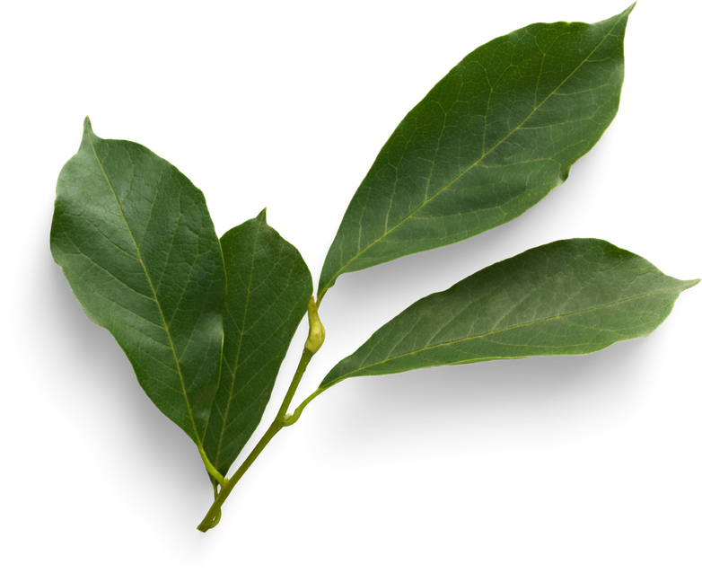
¡MUCHAS GRACIAS!
Maximo.Florin@uclm.es
https://www.researchgate.net/profile/Maximo-Florin-Beltran

